Slide 1

PHÒNG GIÁO DỤC VÀ ĐÀO TẠO QUẬN LONG BIÊN
TRƯỜNG THCS NGỌC THỤY
TIẾT 122:
PHÉP NHÂN ĐA THỨC MỘT BIẾN
GV: NGUYỄN THÙY LINH
NĂM HỌC: 2022 - 2023

Slide 2









CHÚ THÍCH

Slide 3
1. Giáo viên
SGK, kế hoạch bài dạy, phiếu bài tập
2. Học sinh
SGK, sách vở bộ môn Toán
Máy tính, máy chiếu
THIẾT BỊ DẠY HỌC
VÀ HỌC LIỆU

Slide 4
MỤC TIÊU
Trình bày
cách nhân đơn thức với đơn thức, đơn thức với đa thức
Vận dụng vào các bài tập thu gọn biểu thức
Thực hiện được phép nhân đơn thức, đa thức

Slide 5

HOẠT ĐỘNG
MỞ ĐẦU

Slide 6


Trong quá trình biến đổi và tính toán những biểu thức đại số, nhiều khi ta phải thực hiện phép nhân hai đa thức một biến, chẳng hạn, ta cần thực hiện phép nhân sau:
$$\left(x−1\right)\left(x^{2}+x+1\right)$$
Làm thế nào để thực hiện được phép nhân hai đa thức một biến?

Slide 7







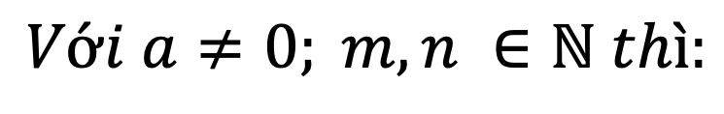




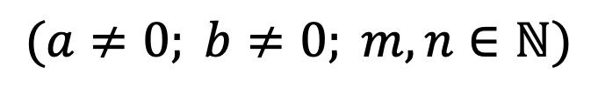


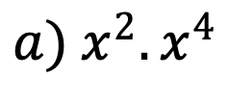

PHIẾU HỌC TẬP 1
Điền vào chỗ chấm:
Thực hiện phép tính
$$Với a≠0; m, n ∈ℕ thì:$$
$$a) x^{2}.x^{4}$$
$$=x^{6}$$
$$a^{m}.a^{n}=$$
$$a^{m+n}$$
…………...
$${\left(a^{m}\right)}^{n}$$
$$b) {3x}^{2}.x^{3}$$
$$={3x}^{5}$$
…………...
$$=a^{m.n}$$
$$a\left(b+c\right)=$$
$$ab+ac$$
…………...
$$c)$$
$$ax^{m}.bx^{n}$$
$$={abx}^{m+n}$$
$$(a≠0; b≠0; m,n∈ℕ)$$

Slide 8

HOẠT ĐỘNG
HÌNH THÀNH KIẾN THỨC

Slide 9

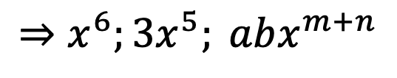
I. Nhân đơn thức với đơn thức
$$⇒x^{6};3x^{5}; abx^{m+n}$$
là tích của các đơn thức.
Muốn nhân đơn thức A với đơn thức B, ta làm như sau:
Nhân hệ số của đơn thức A với hệ số của đơn thức B;
Nhân luỹ thừa của biến trong A với luỹ thừa của biến đó trong B;
Nhân các kết quả vừa tìm được với nhau.

Slide 10




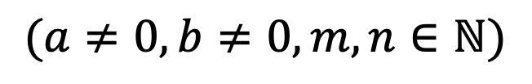


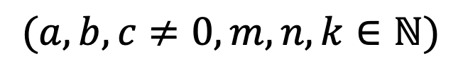
I. Nhân đơn thức với đơn thức
*) Tổng quát:
*) Mở rộng:
$${ax}^{m}.{bx}^{n}=a.b.x^{m}.x^{n}$$
$${ax}^{m}.{bx}^{n}.cx^{k}=a.b.c.x^{m}.x^{n}.x^{k}$$
$$=abx^{m+n}$$
$$=abcx^{m+m+k}$$
$$(a≠0, b≠0, m,n∈ℕ)$$
$$(a,b,c≠0, m,n,k∈ℕ)$$

Slide 11

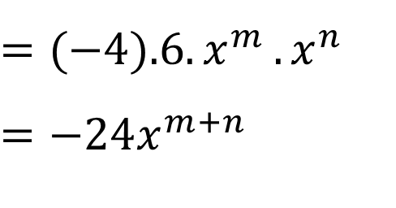
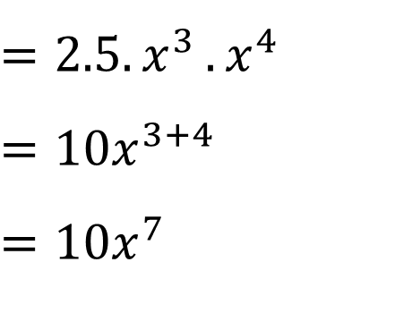


I. Nhân đơn thức với đơn thức
Tính:
$$a) 2x^{3}.5x^{4};$$
$$b) −4x^{m}.6x^{n} (m,n∈ℕ)$$
$$=2.5{.x}^{3}.x^{4}$$
$$=10x^{3+4}$$
$$=10x^{7}$$
$$=(−4){.6.x}^{m}.x^{n}$$
$$=−24x^{m+n}$$

Slide 12


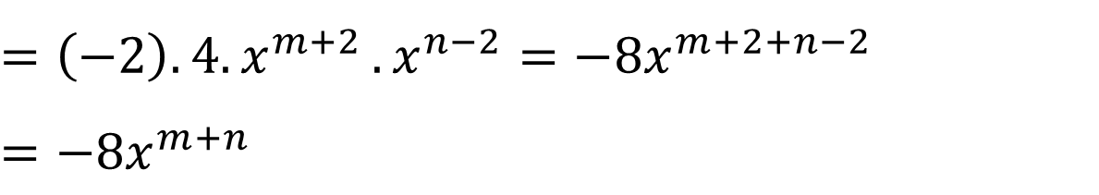
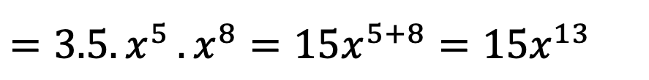
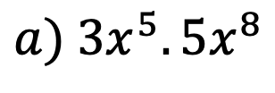
I. Nhân đơn thức với đơn thức
1
Tính:
$$a) 3x^{5}.5x^{8}$$
$$=3.5{.x}^{5}.x^{8}=15x^{5+8}=15x^{13}$$
$$b) −2x^{m+2}.4x^{n−2} (m,n∈ℕ; n>2)$$
$$=\left(−2\right).4{.x}^{m+2}.x^{n−2}=−8x^{m+2+n−2}=−8x^{m+n}$$

Slide 13



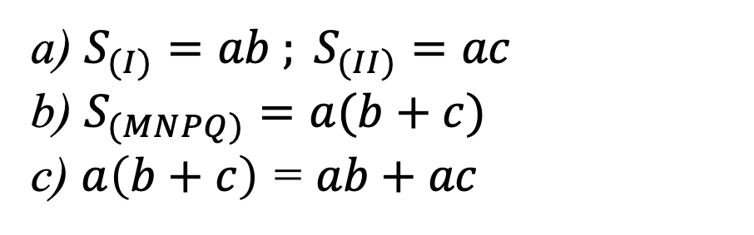
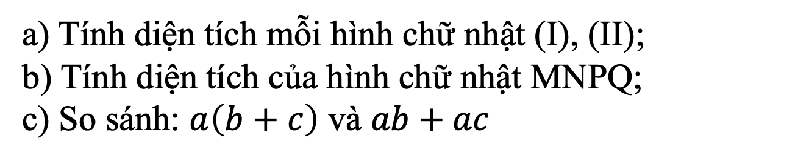
II. Nhân đơn thức với đa thức
Quan sát hình chữ nhật MNPQ ở Hình 3.
a) Tính diện tích mỗi hình chữ nhật (I), (II);
b) Tính diện tích của hình chữ nhật MNPQ;
c) So sánh: $a\left(b+c\right)$ và $ab+ac$
N
P
(I)
(II)
Giải
a
a) $S_{(I)}=ab ; S_{(II)}=ac$
b) $S_{(MNPQ)}=a(b+c)$
c) $a\left(b+c\right)$ = $ab+ac$
M
b
c
Q
Hình 3

Slide 14

II. Nhân đơn thức với đa thức
*) Chú ý:
A(B + C) = AB + AC
A(B $−$ C) = AB $−$ AC
Muốn nhân một số với một tổng, ta nhân số đó với từng số hạng của tổng rồi cộng các tích với nhau.

Slide 15



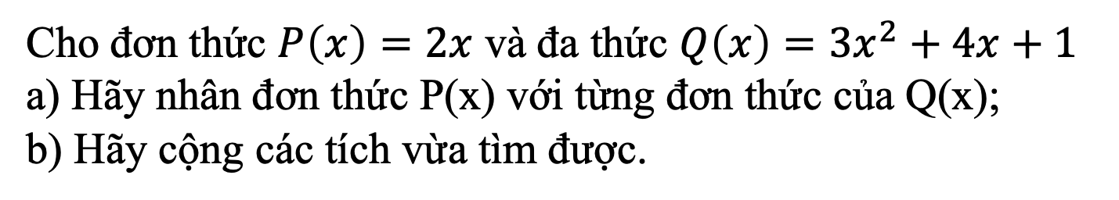
II. Nhân đơn thức với đa thức
Cho đơn thức $P\left(x\right)=2x$ và đa thức $Q\left(x\right)=3x^{2}+4x+1$
a) Hãy nhân đơn thức P(x) với từng đơn thức của Q(x);
b) Hãy cộng các tích vừa tìm được.
Giải
$$a)2x.3x^{2}=6x^{3}; 2x.4x=8x^{2}; 2x.1=2x$$
$$b)2x.\left(3x^{2}+4x+1\right)=6x^{3}+8x^{2}+2x$$
$$⇒6x^{3}+8x^{2}+2x$$
là tích của đơn thức P(x) và đa thức Q(x)

Slide 16


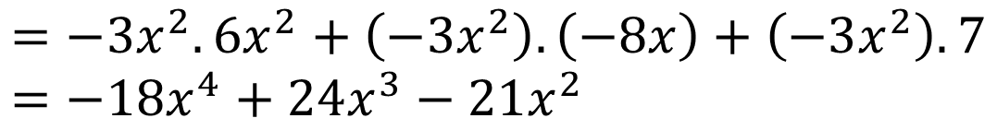


II. Nhân đơn thức với đa thức
Muốn nhân đơn thức với một đa thức, ta nhân đơn thức đó với từng hạng tử của đa thức rồi cộng các tích với nhau.
Tính:
$$a) x(4x−3)$$
$$=x.4x+x.\left(−3\right)=4x^{2}−3x$$
$$b) −3x^{2}(6x^{2}−8x+7)$$
$$=−3x^{2}.6x^{2}+\left(−3x^{2}\right).\left(−8x\right)+\left(−3x^{2}\right).7 \\ =−18x^{4}+24x^{3}−21x^{2}$$

Slide 17

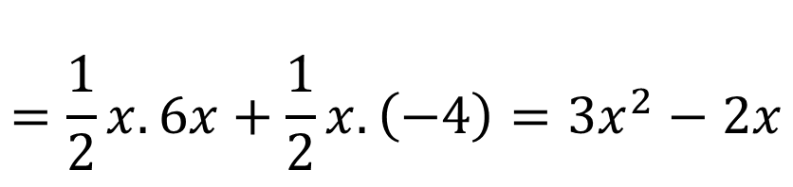
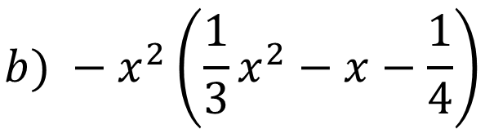
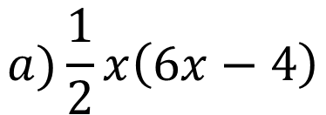
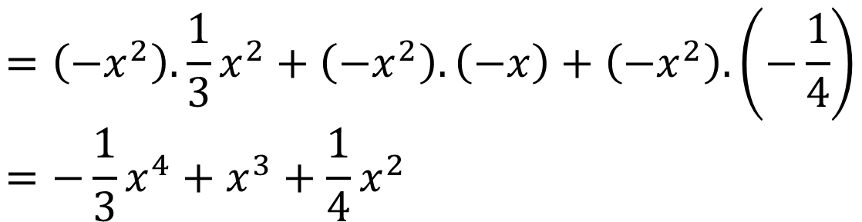
II. Nhân đơn thức với đa thức
2
Tính:
$$=\frac{1}{2}x.6x+\frac{1}{2}x.\left(−4\right)=3x^{2}−2x$$
$$a)\frac{1}{2}x\left(6x−4\right)$$
$$b) −x^{2}\left(\frac{1}{3}x^{2}−x−\frac{1}{4}\right)$$
$$=\left(−x^{2}\right).\frac{1}{3}x^{2}+\left(−x^{2}\right).\left(−x\right)+\left(−x^{2}\right).\left(−\frac{1}{4}\right) \\ =−\frac{1}{3}x^{4}+x^{3}+\frac{1}{4}x^{2}$$

Slide 18

HOẠT ĐỘNG
Luyện tập

Slide 19

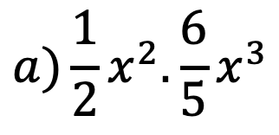
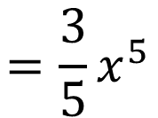
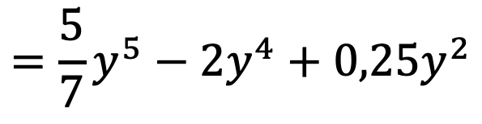
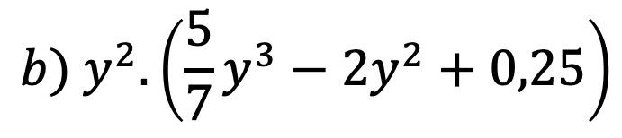
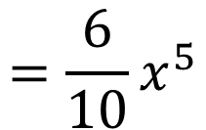
Dạng 1. Thực hiện phép tính
Tính:
$$a)\frac{1}{2}x^{2}.\frac{6}{5}x^{3}$$
$$=\frac{6}{10}x^{5}$$
$$=\frac{3}{5}x^{5}$$
Bài 1
$$b) y^{2}.\left(\frac{5}{7}y^{3}−2y^{2}+0,25\right)$$
$$=\frac{5}{7}y^{5}−2y^{4}+0,25y^{2}$$
SGK

Slide 20
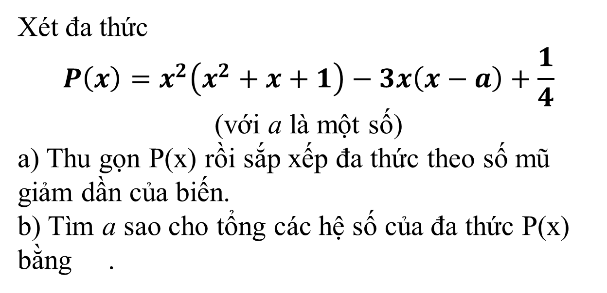
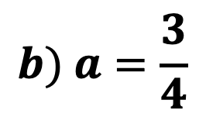
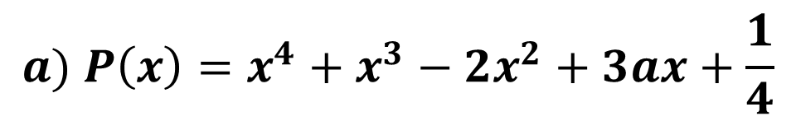

Xét đa thức
$$P\left(x\right)=x^{2}\left(x^{2}+x+1\right)−3x\left(x−a\right)+\frac{1}{4}$$
(với a là một số)
a) Thu gọn P(x) rồi sắp xếp đa thức theo số mũ giảm dần của biến.
b) Tìm a sao cho tổng các hệ số của đa thức P(x) bằng .
Bài 3
$$\frac{5}{2}$$
Giải
$$a) P\left(x\right)=x^{4}+x^{3}−2x^{2}+3ax+\frac{1}{4}$$
$$b) a=\frac{3}{4}$$
SGK

Slide 21

HOẠT ĐỘNG
VẬN DỤNG

Slide 22

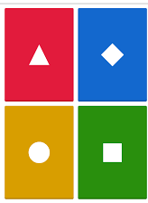
TRÒ CHƠI TIẾP SỨC
GV chia lớp thành 4 dãy tương ứng với 4 nhóm.
GV phát đề bài cho bàn đầu tiên của mỗi nhóm, sau đó mỗi bàn lần lượt làm 1 nhiệm vụ cho đến bàn cuối cùng của mỗi nhóm. Nhóm nào xong nhanh nhất và đúng nhất sẽ giành chiến thắng.
Lưu ý: Bàn sau có thể sửa lỗi sai cho bàn trước.
Mỗi NV đúng được 10 điểm.

Slide 23
Một hình chữ nhật có chiều dài a(m) (a > 4) và chiều rộng a – 4 (m). Nếu tăng chiều rộng lên 5 (m) thì ta được hình chữ nhật mới. Biểu diễn:
NV1. Diện tích hình chữ nhật ban đầu dưới dạng đa thức.
NV2. Diện tích hình chữ nhật mới dưới dạng đa thức.
NV3. Diện tích hình chữ nhật nào lớn hơn?
NV4. Diện tích hình chữ nhật lớn lớn hơn bao nhiêu mét vuông?
NV5. Tính diện tích hình chữ nhật ban đầu với a là ngày sinh của bác Hồ.

Slide 24
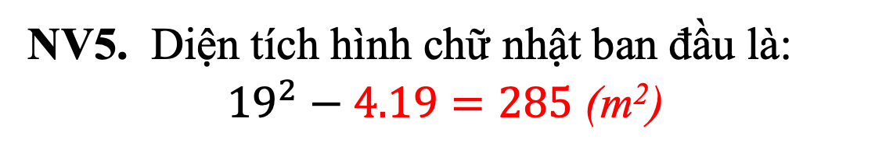
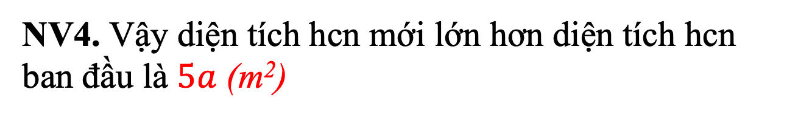
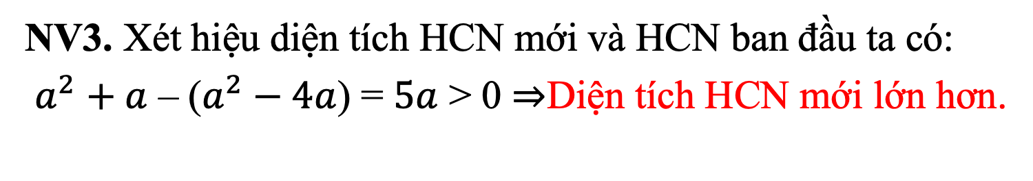
ĐÁP ÁN
NV1. Diện tích hình chữ nhật ban đầu là: $a^{2}−4a$ (m²)
NV2. Diện tích hình chữ nhật mới là: $a^{2}+a$ (m²)
NV3. Xét hiệu diện tích HCN mới và HCN ban đầu ta có:
$a^{2}+a$ – ($a^{2}−4a$) = $5a$ > 0 $⇒$Diện tích HCN mới lớn hơn.
NV4. Vậy diện tích hcn mới lớn hơn diện tích hcn ban đầu là $5a$ (m²)
NV5. Diện tích hình chữ nhật ban đầu là:
${19}^{2}−4.19=285$ (m²)

Slide 25


Hướng dẫn về nhà
- Xem lại, ghi nhớ kiến thức vừa học (cách nhân đơn thức, đa thức)
- Chuẩn bị bài mới: đọc trước toàn bộ nội dung mục III. Nhân đa thức với đa thức trang 61.
- Bài tập: HS hoàn thành bài tập trong PBT3

Slide 26
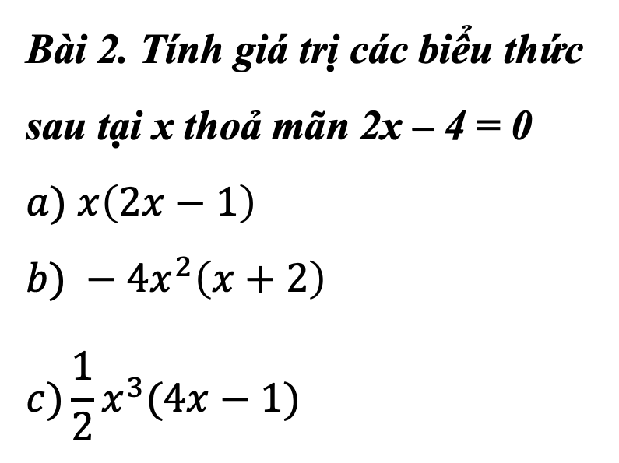
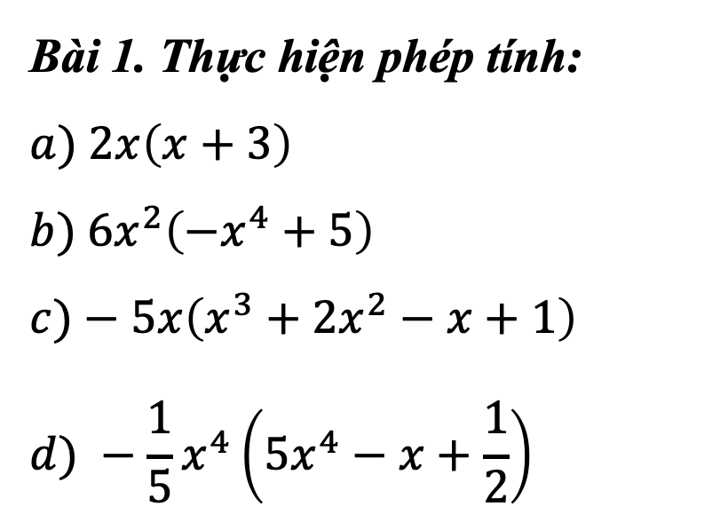
PHIẾU BÀI TẬP 3
Bài 1. Thực hiện phép tính:
$$a) 2x\left(x+3\right) \\ b) 6x^{2}\left(−x^{4}+5\right) \\ c)−5x\left(x^{3}+2x^{2}−x+1\right) \\ d) −\frac{1}{5}x^{4}\left(5x^{4}−x+\frac{1}{2}\right)$$
Bài 2. Tính giá trị các biểu thức sau tại x thoả mãn 2x – 4 = 0
$$a) x\left(2x−1\right) \\ b) −4x^{2}\left(x+2\right) \\ c)\frac{1}{2}x^{3}(4x−1)$$

Slide 27


Slide 28


